Slide 1

第２回
線形回帰〜ロジスティック回帰
本教材を使用した際にはお手数ですが、
下記アンケートフォームにご協力下さい。
統合教育機構
須藤毅顕

Slide 2
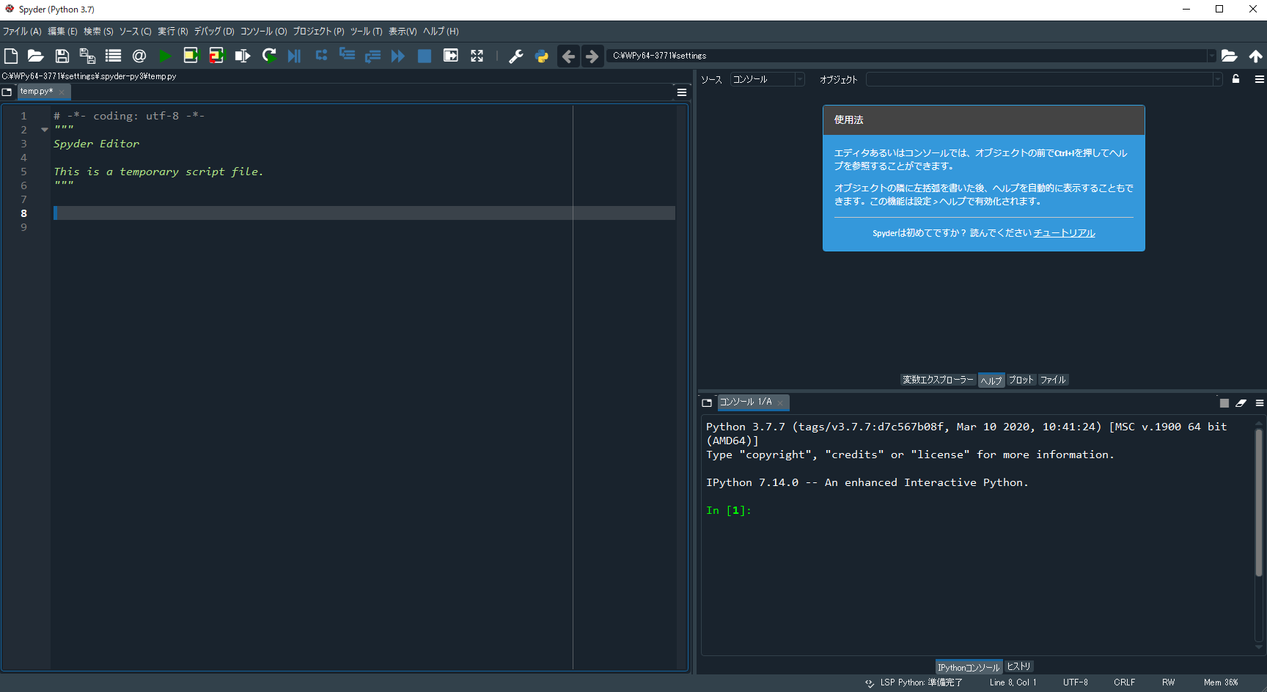
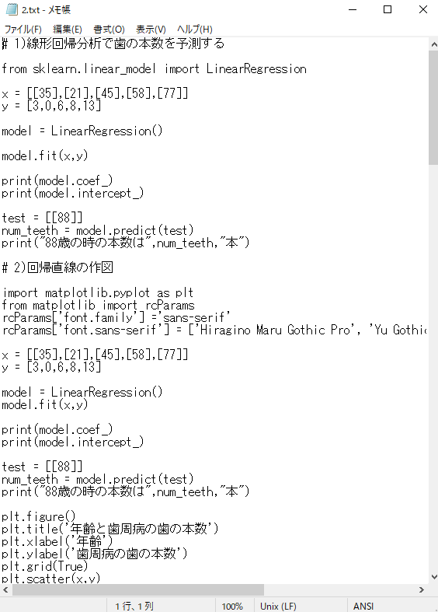
Spyderの準備
Spyderを開きましょう(anacondaならiryouAIの仮想環境)
Webclassの2.txtを開きましょう
Webclassの2.csvがiryoAIのフォルダに保存されていることを確認しましょう

Slide 3
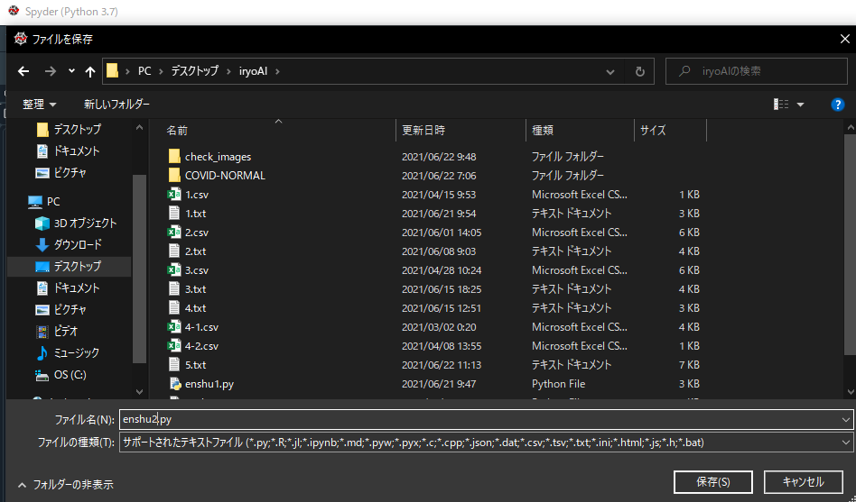
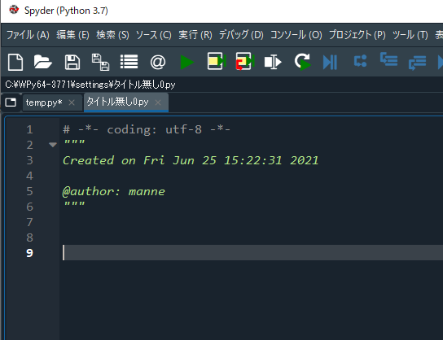
Spyderの準備
新規ファイルを作成して、enshu2.pyとしてiryoAIに保存しましょう
①
②

Slide 4
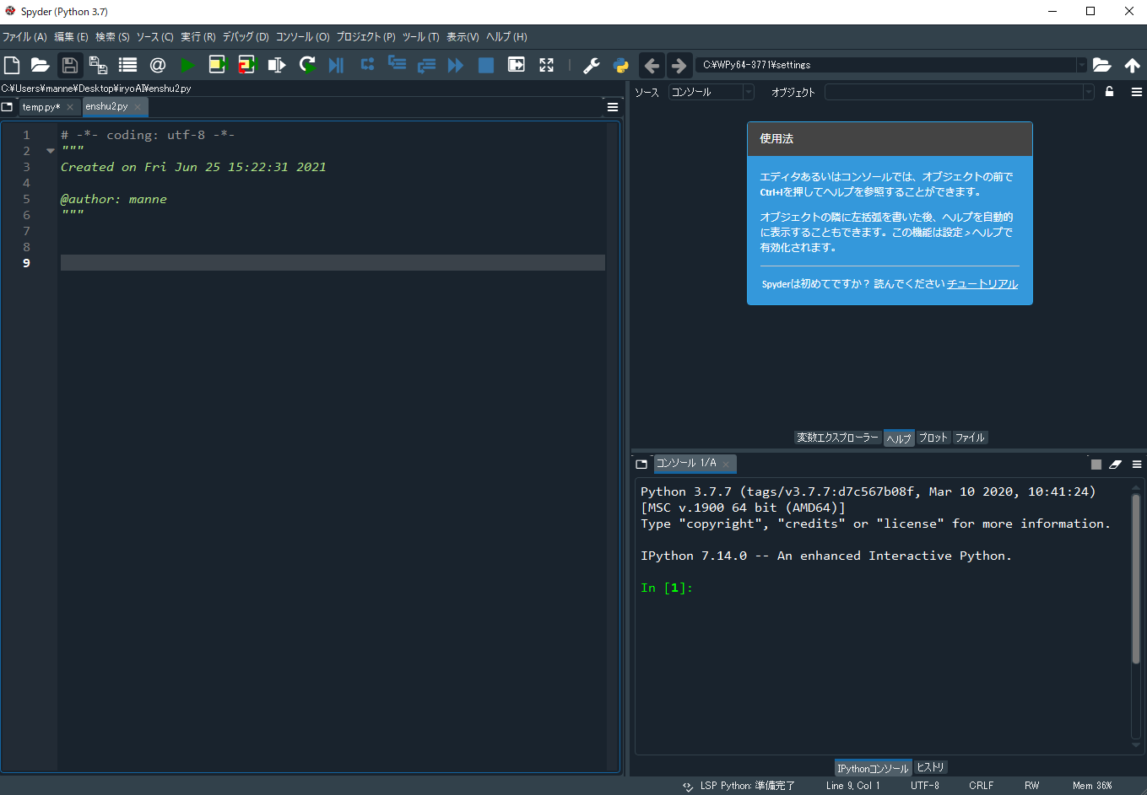
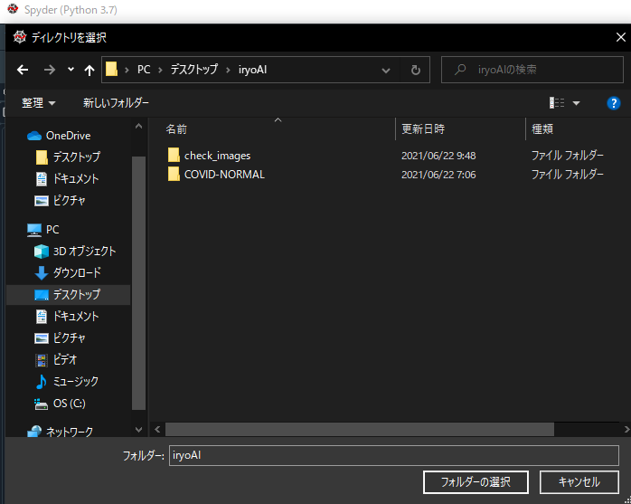
Spyderの準備
Spyderの右上の をクリックして、作業場所をiryoAIに設定しましょう

Slide 5
機械学習を実践してみよう！！
・機械学習はコンピュータにデータを学習させて分類、予測などを行う手法
入力
識別器
(≒分類マシーン)
学習
りんご!!

Slide 6
機械学習を実践してみよう！！
教師あり機械学習は正解をセットで学習させて識別器を作る
りんご
レモン
りんご
りんご
ばなな
入力
ばなな
識別器
(≒分類マシーン)
レモン
学習
ばなな
りんご
ばなな
ばなな
りんご!!

Slide 7
教師あり機械学習の中の「回帰」を実践してみよう！！
特徴1
特徴2
正解
 | 赤色レベル | 大きさ | 甘さレベル
りんご1 | 10 | 100 | 5
りんご２ | 8 | 88 | 8
りんご３ | 7 | 44 | 9
りんご４ | 10 | 73 | 7
りんご５ | 5 | 50 | 4
りんご６ | 8 | 98 | 10
赤色レベル6
大きさ60
入力
識別器
学習
(≒予測マシーン)
甘さ 6 !!
まずは教師あり学習の1つである「回帰」で予測をしてみよう

Slide 8
回帰分析
回帰分析は与えられたデータが当てはまるような関数を考える
単回帰分析は直線で表すことが出来る(線形単回帰分析) → 回帰直線
特徴１つ
特徴＝説明変数
正解＝目的変数
赤色レベル
甘さレベル
回帰式
y = b0 + b1x (y : 目的変数、x : 説明変数、b0 : 切片、b1 : 傾き)

Slide 9
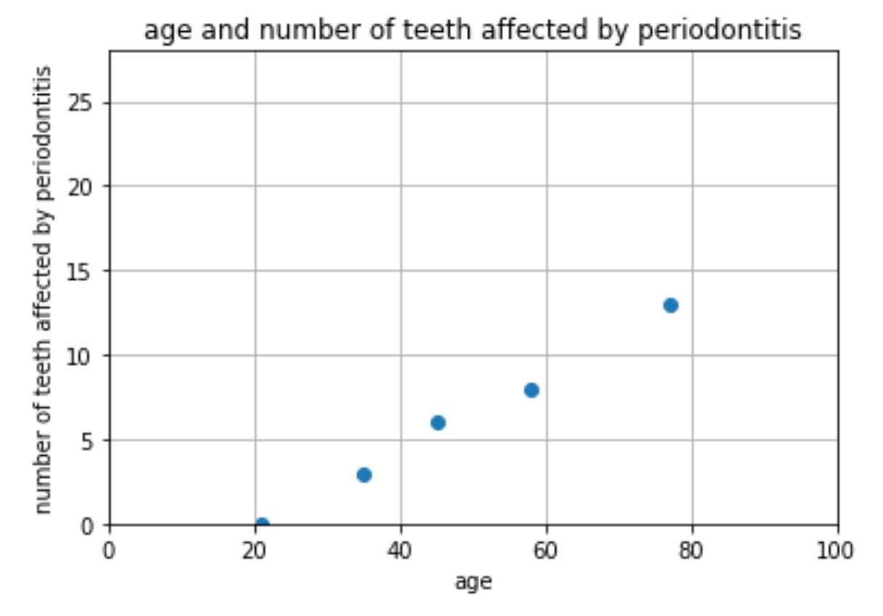
前回のデータ
5人の年齢と歯周病の歯の本数を作図するところまで行いました
被験者 | 年齢 | 歯周病の歯の本数
1 | 35 | 3
2 | 21 | 0
3 | 45 | 6
4 | 58 | 8
5 | 77 | 13

Slide 10
前回のデータ
5人の年齢と歯周病の歯の本数を作図するところまで行いました
このデータは直線に近似出来そう！？
被験者 | 年齢 | 歯周病の歯の本数
1 | 35 | 3
2 | 21 | 0
3 | 45 | 6
4 | 58 | 8
5 | 77 | 13
線形回帰で70歳の歯周病の歯の本数を予測する

Slide 11
線形回帰で88歳の歯周病の歯の本数を予測する
scikit-learnを用いた機械学習の書き方
①学習モデルの選択
②データを入れて学習させる
③傾き(偏回帰係数)と切片(定数項)を求める
④予測を行う

Slide 12
線形回帰で88歳の歯周病の歯の本数を予測する
scikit-learnを用いた機械学習の書き方
①学習モデルの選択(今回は線形回帰)
(モデル名) = LinearRegression()
②データを入れて学習させる
(モデル名).fit(説明変数,目的変数)
③傾き(偏回帰係数)と切片(定数項)を求める
(モデル名).coef_ #傾き
(モデル名).intercept_ #切片
④予測を行う
(モデル名).predict(新たな説明変数)

Slide 13
１）線形回帰分析をコピーしよう
from sklearn.linear_model import LinearRegression
x = [[35],[21],[45],[58],[77]]
y = [3,0,6,8,13]
model = LinearRegression()
model.fit(x,y)
print(model.coef_)
print(model.intercept_)
test = [[70]]
num_teeth = model.predict(test)
print(“70歳の時の本数は",num_teeth,"本")
①学習モデルの選択(今回は線形回帰)
(モデル名) = LinearRegression()
②データを入れて学習させる
(モデル名).fit(説明変数,目的変数)
③傾き(偏回帰係数)と切片(定数項)を求める
(モデル名).coef_ #傾き
(モデル名).intercept_ #切片
④予測を行う
(モデル名).predict(新たな説明変数)

Slide 14
１）線形回帰分析をコピーしよう
from sklearn.linear_model import LinearRegression
x = [[35],[21],[45],[58],[77]]
y = [3,0,6,8,13]
model = LinearRegression()
model.fit(x,y)
print(model.coef_)
print(model.intercept_)
test = [[70]]
num_teeth = model.predict(test)
print(“70歳の時の本数は",num_teeth,"本")
①学習モデルの選択(今回は線形回帰)
(モデル名) = LinearRegression()
②データを入れて学習させる
(モデル名).fit(説明変数,目的変数)
③傾き(偏回帰係数)と切片(定数項)を求める
(モデル名).coef_ #傾き
(モデル名).intercept_ #切片
④予測を行う
(モデル名).predict(新たな説明変数)
x = [[35],[21],[45],[58],[77]], y = [3,0,6,8,13]として、
説明変数をx（年齢)、目的変数をy(歯の本数）に代入
（Scikit-learnを使うときは説明変数のデータを2次元配列にする）

Slide 15
線形回帰で88歳の歯周病の歯の本数を予測する
scikit-learnを用いた機械学習の書き方
①学習モデルの選択(今回は線形回帰)
(モデル名) = LinearRegression()
LinearRegression()をモデル名(変数)に代入することで
scikit-learnのLinearRegression()という
機能を使うことが出来る
モデル名は何でも良い
model = LinearRegression()

Slide 16
線形回帰で88歳の歯周病の歯の本数を予測する
scikit-learnを用いた機械学習の書き方
②データを入れて学習させる
(モデル名).fit(説明変数,目的変数)
今回は、モデル名をmodel、説明変数をx(年齢)、
目的変数をy(歯周病の歯の本数)としたい
model.fit(x,y)
modelは線形回帰を選んでいるので、
これでxとyを用いて線形回帰による学習を行う

Slide 17
線形回帰で88歳の歯周病の歯の本数を予測する
scikit-learnを用いた機械学習の書き方
③傾き(偏回帰係数)と切片(定数項)を求める
(モデル名).coef_ #傾き
(モデル名).intercept_ #切片
線形回帰での傾きと切片を求める。
中身を出力したいので、print()を用いる
print(model.coef_)
print(model.intercept_)

Slide 18
線形回帰で88歳の歯周病の歯の本数を予測する
scikit-learnを用いた機械学習の書き方
④予測を行う
(モデル名).predict(新たな説明変数)
70才の時の歯の本数を知りたいので、
test = [[70]]
num_teeth = model.predict(test)
print(“70才の時の本数は”,num_teeth,”本”)

Slide 19
線形回帰で88歳の歯周病の歯の本数を予測する
scikit-learnを用いた機械学習の書き方
④予測を行う
(モデル名).predict(新たな説明変数)
70才の時の歯の本数を知りたいので、
test = [[70]]
num_teeth = model.predict([[70]])
print(“70才の時の本数は”,model.predict([[70]]),”本”)

Slide 20
線形回帰で88歳の歯周病の歯の本数を予測する
from sklearn.linear_model import LinearRegression
x = [[35],[21],[45],[58],[77]]
y = [3,0,6,8,13]
model = LinearRegression()
model.fit(x,y)
print(model.coef_)
print(model.intercept_)
test = [[70]]
num_teeth = model.predict(test)
print(“70歳の時の本数は",num_teeth,"本")
①学習モデルの選択(今回は線形回帰)
(モデル名) = LinearRegression()
②データを入れて学習させる
(モデル名).fit(説明変数,目的変数)
③傾き(偏回帰係数)と切片(定数項)を求める
(モデル名).coef_ #傾き
(モデル名).intercept_ #切片
④予測を行う
(モデル名).predict(新たな説明変数)

Slide 21
線形回帰で88歳の歯周病の歯の本数を予測する
from sklearn.linear_model import LinearRegression
x = [[35],[21],[45],[58],[77]]
y = [3,0,6,8,13]
model = LinearRegression()
model.fit(x,y)
print(model.coef_)
print(model.intercept_)
test = [[70]]
num_teeth = model.predict(test)
print(“70歳の時の本数は",num_teeth,"本")
①学習モデルの選択(今回は線形回帰)
(モデル名) = LinearRegression()
②データを入れて学習させる
(モデル名).fit(説明変数,目的変数)
③傾き(偏回帰係数)と切片(定数項)を求める
(モデル名).coef_ #傾き
(モデル名).intercept_ #切片
④予測を行う
(モデル名).predict(新たな説明変数)
[[0.22983521]]
[-4.84822203]
70歳の時の本数は [[11.24024284]] 本
# 補足 Python3.7以降での一般的な書き方
print(f“70歳の時の本数は{num_teeth}本")
（フォーマット済み文字リテラルと言います。）

Slide 22
線形回帰で88歳の歯周病の歯の本数を予測する
[[0.22983521]]
[-4.84822203]
88歳の時の本数は [[15.37727667]] 本
y = b0 + b1x (y : 目的変数、x : 説明変数、b0 : 切片、b1 : 傾き)
y = (-4.84822203)+ (0.22983521) x
線形回帰分析を行い、学習によってこの式が算出された
この式をもとに、model.predict()で70歳の時は11.24本と予測された

Slide 23
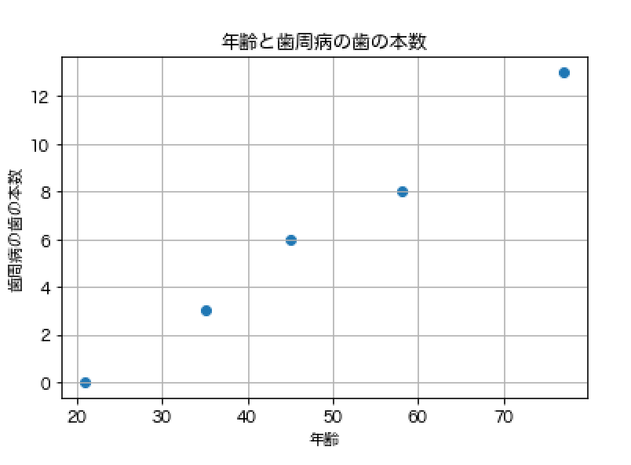
２)回帰直線の作図 をコピーしよう
import matplotlib.pyplot as plt
from matplotlib import rcParams
rcParams['font.family'] ='sans-serif’
rcParams['font.sans-serif'] = ['Hiragino Maru Gothic Pro', 'Yu Gothic', 'Meirio’]
x = [[35],[21],[45],[58],[77]]
y = [3,0,6,8,13]
model = LinearRegression()
model.fit(x,y)
print(model.coef_)
print(model.intercept_)
test = [[70]]
num_teeth = model.predict(test)
print(“70歳の時の本数は",num_teeth,"本")
plt.figure()
plt.title('年齢と歯周病の歯の本数’)
plt.xlabel('年齢’)
plt.ylabel('歯周病の歯の本数’)
plt.grid(True)
plt.scatter(x,y)
plt.plot(x,model.predict(x))
plt.show()
赤字は前とほぼ一緒
(xが2次元配列になっているが図は変わらない)

Slide 24
２)回帰直線の作図 をコピーしよう
import matplotlib.pyplot as plt
from matplotlib import rcParams
rcParams['font.family'] ='sans-serif’
rcParams['font.sans-serif'] = ['Hiragino Maru Gothic Pro', 'Yu Gothic', 'Meirio’]
x = [[35],[21],[45],[58],[77]]
y = [3,0,6,8,13]
model = LinearRegression()
model.fit(x,y)
print(model.coef_)
print(model.intercept_)
test = [[70]]
num_teeth = model.predict(test)
print(“70歳の時の本数は",num_teeth,"本")
plt.figure()
plt.title('年齢と歯周病の歯の本数’)
plt.xlabel('年齢’)
plt.ylabel('歯周病の歯の本数’)
plt.grid(True)
plt.scatter(x,y)
plt.plot(x,model.predict(x))
plt.show()
青字は 1)の線形回帰
これだけだと図には関係ない

Slide 25
２)回帰直線の作図 をコピーしよう
import matplotlib.pyplot as plt
from matplotlib import rcParams
rcParams['font.family'] ='sans-serif’
rcParams['font.sans-serif'] = ['Hiragino Maru Gothic Pro', 'Yu Gothic', 'Meirio’]
x = [[35],[21],[45],[58],[77]]
y = [3,0,6,8,13]
model = LinearRegression()
model.fit(x,y)
print(model.coef_)
print(model.intercept_)
test = [[70]]
num_teeth = model.predict(test)
print(“70歳の時の本数は",num_teeth,"本")
plt.figure()
plt.title('年齢と歯周病の歯の本数’)
plt.xlabel('年齢’)
plt.ylabel('歯周病の歯の本数’)
plt.grid(True)
plt.scatter(x,y)
plt.plot(x,model.predict(x))
plt.show()
作図plt.～が一行増えている(緑)
plt.plot(x,model.predict(x))

Slide 26
２)回帰直線の作図 をコピーしよう
x = [[35],[21],[45],[58],[77]]
y = [3,0,6,8,13]
plt.scatter(x,y)
plt.plot(x,model.predict(x))
x軸y軸に
35と3、21と0、45と6、58と8、77と13
の点を打つ(散布図といいます)
x軸y軸に
35とmodel.predict([[35]])、
21とmode.predict([[21]])、
45とmodel.predict([[45]])、
58とmodel.predict([[58]])、
77とmodel.predict([[77]])
を通る直線(or曲線)を書く
← x=[[35]]の時のmodelが予測した値
← x=[[21]]の時のmodelが予測した値
← x=[[45]]・・・
← x=[[58]]・・・
← x=[[77]]・・・

Slide 27
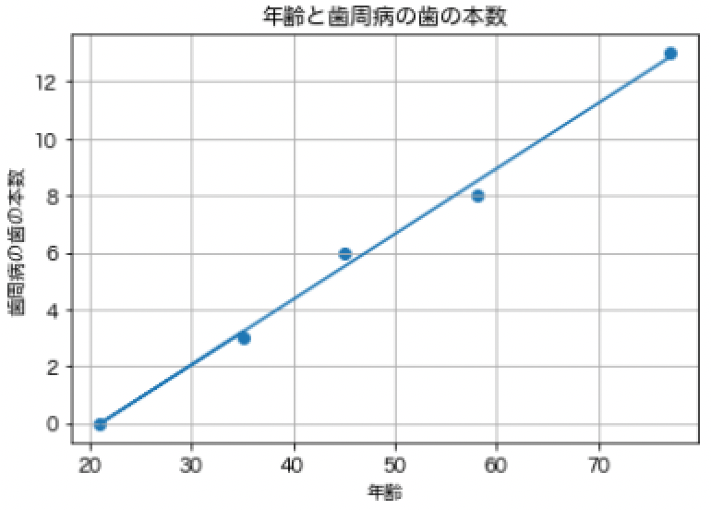
２)回帰直線の作図 をコピーしよう
# 2) 回帰直線の作図
x = [[35],[21],[45],[58],[77]]
y = [3,0,6,8,13]
model = LinearRegression()
model.fit(x,y)
print(model.coef_)
print(model.intercept_)
test = [[70]]
num_teeth = model.predict(test)
print("70歳の時の本数は",num_teeth,"本")
plt.figure()
plt.title('年齢と歯周病の歯の本数')
plt.xlabel('年齢')
plt.ylabel('歯周病の歯の本数')
plt.grid(True)
plt.scatter(x,y)
plt.plot(x,model.predict(x))
plt.show()

Slide 28
回帰直線と予測した値を作図する
# 3) 回帰直線と予測した値の作図
x = [[35],[21],[45],[58],[77]]
y = [3,0,6,8,13]
model = LinearRegression()
model.fit(x,y)
print(model.coef_)
print(model.intercept_)
test = [[70]]
num_teeth = model.predict(test)
print("70歳の時の本数は",num_teeth,"本")
plt.figure()
plt.title('年齢と歯周病の歯の本数')
plt.xlabel('年齢')
plt.ylabel('歯周病の歯の本数')
plt.grid(True)
plt.scatter(x,y)
plt.plot(x,model.predict(x))
plt.scatter(test,num_teeth)
plt.show()
plt.scatter(test,num_teeth)
x軸にtest (= [[70]])
y軸にnum_teeth (=model.predict([[70]])
の点を打つ

Slide 29
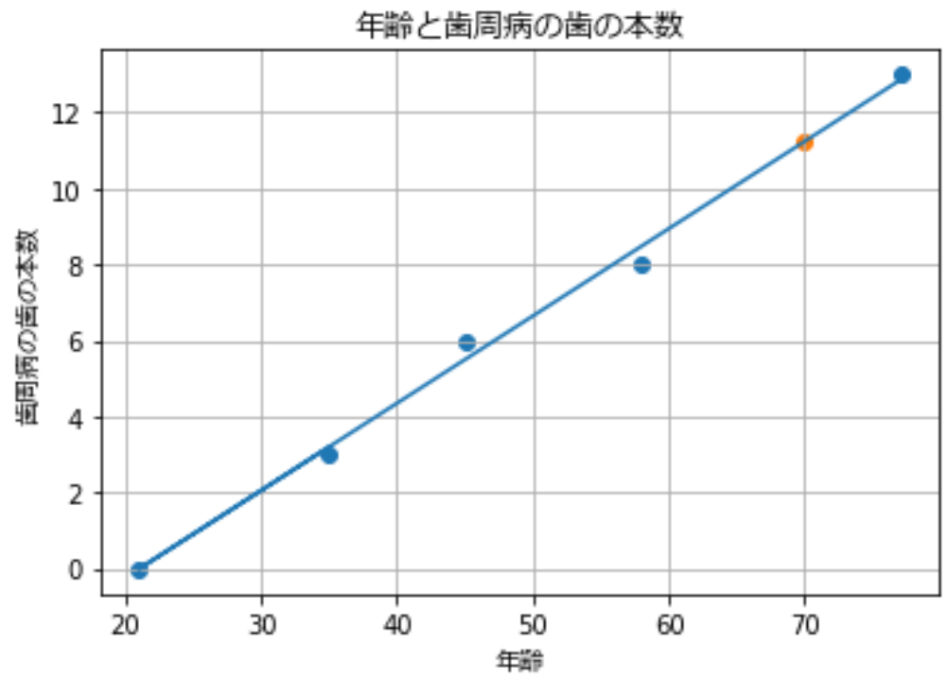
回帰直線と予測した値を作図する
# 3) 回帰直線と予測した値の作図
x = [[35],[21],[45],[58],[77]]
y = [3,0,6,8,13]
model = LinearRegression()
model.fit(x,y)
print(model.coef_)
print(model.intercept_)
test = [[70]]
num_teeth = model.predict(test)
print("70歳の時の本数は",num_teeth,"本")
plt.figure()
plt.title('年齢と歯周病の歯の本数')
plt.xlabel('年齢')
plt.ylabel('歯周病の歯の本数')
plt.grid(True)
plt.scatter(x,y)
plt.plot(x,model.predict(x))
plt.scatter(test,num_teeth)
plt.show()

Slide 30
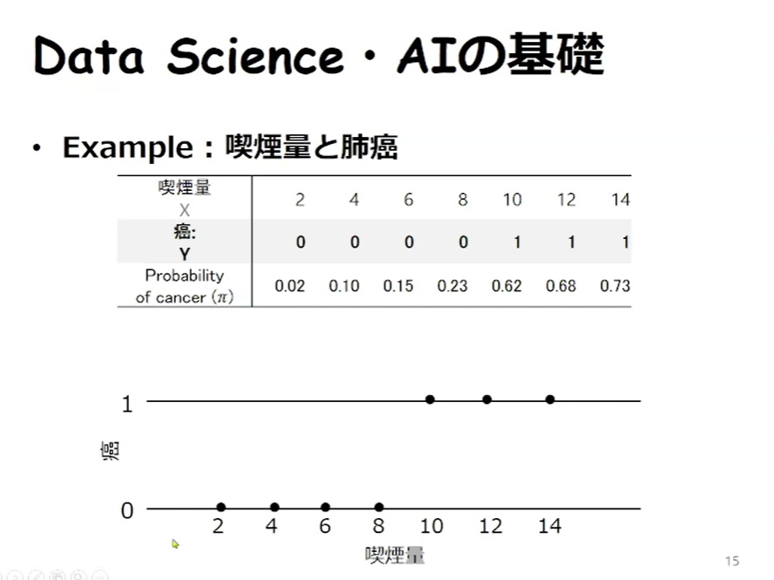
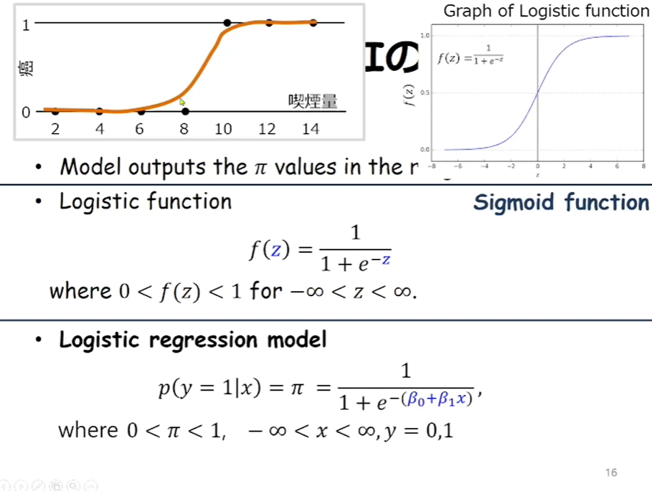
ロジスティック回帰分析にトライしよう
パーク先生の講義より
まずはデータを加工する
データを読み込む(2.csv)

Slide 31
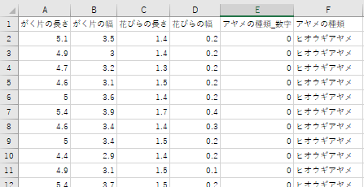
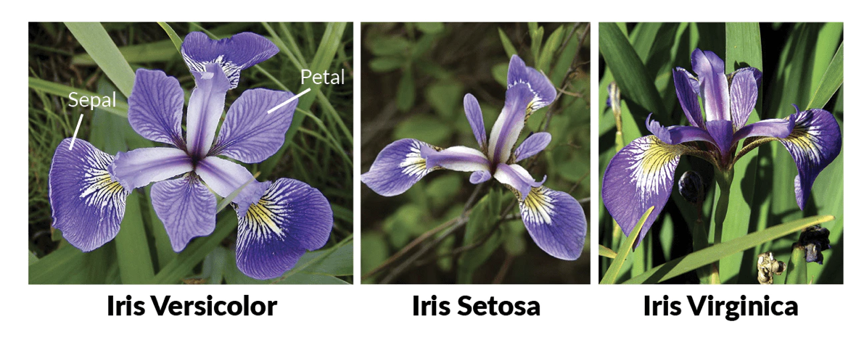
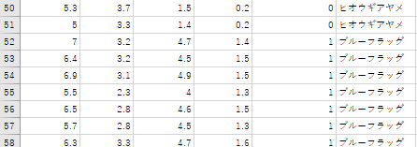
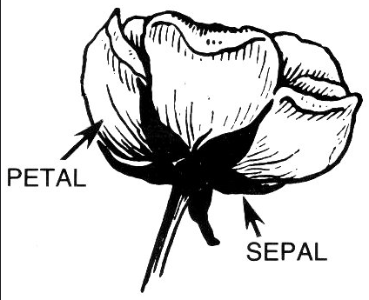
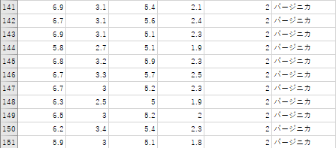
あやめのデータ(2.csv)
・
・
・
ブルーフラッグ
ヒオウギアヤメ
バージ二カ
150行✖️6列
変数4つ
Sepal(がく片)の長さと幅
Petal(花びら)の長さと幅
・
・
・
正解が3種類
ヒオウギアヤメ(0)
ブルーフラッグ(1)
バージニカ(2)

Slide 32
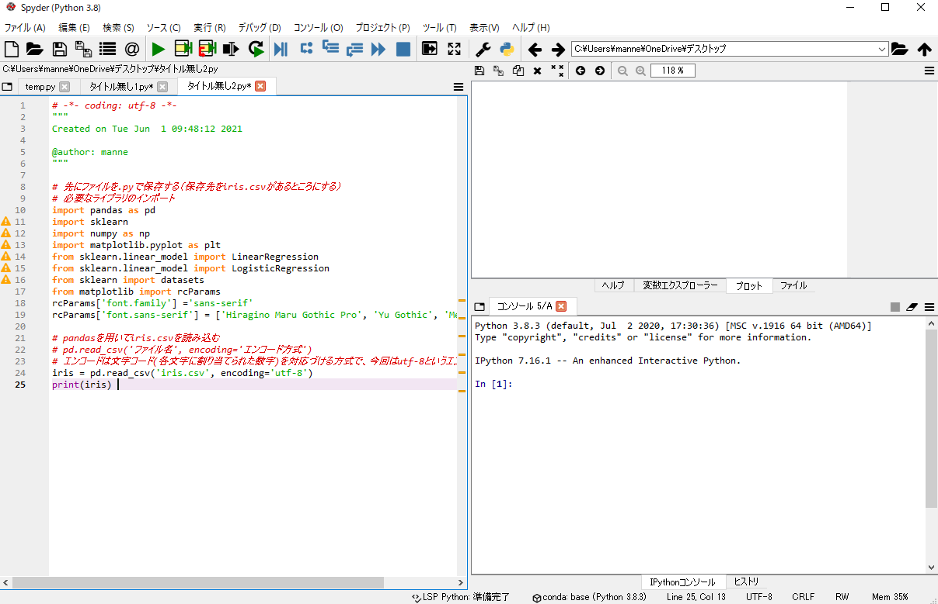
まずはデータを読み込んでみよう
エディタの内容を消して、コンソールもリセットして
４)アイリスデータを読み込む”をコピーして貼り付ける

Slide 33
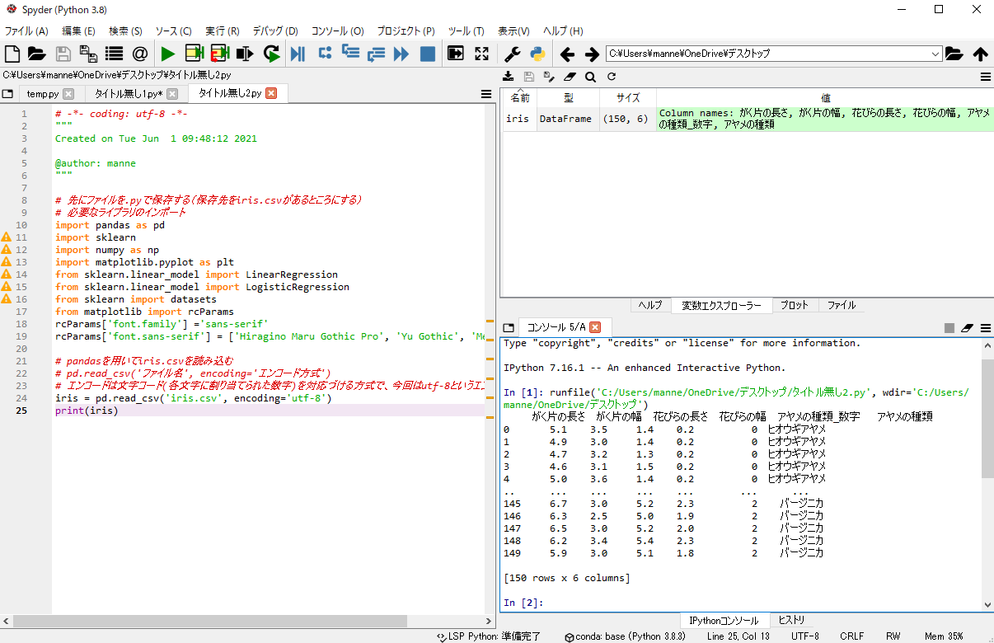
まずはデータを読み込んでみよう
エラーが表示されず、変数エクスプローラーにirisが入っていれば読み込み完了です

Slide 34
まずはデータを読み込んでみよう
# 1)アイリスデータを読み込む
import pandas as pd
import sklearn
import numpy as np
import matplotlib.pyplot as plt
from sklearn.linear_model import LinearRegression
from sklearn.linear_model import LogisticRegression
from sklearn import datasets
from matplotlib import rcParams
rcParams['font.family'] ='sans-serif'
rcParams['font.sans-serif'] = ['Hiragino Maru Gothic Pro', 'Yu Gothic', ‘Meirio']
# pandasを用いてiris.csvを読み込む
# pd.read_csv('ファイル名', encoding='エンコード方式')
# エンコードは文字コード(各文字に割り当てられた数字)を対応づける方式で、今回はutf-8というエンコード方式を選ぶ
iris = pd.read_csv('iris.csv', encoding=‘utf-8')
print(iris)
skleanというライブラリを
読み込んでます。
sklearn(scikit-learn)は機械学習の機能を
多く持ったライブラリです。

Slide 35
まずはデータを読み込んでみよう
pandasというライブラリをインストールしてpdと省略して使います
import pandas as pd
pd.read_csv(‘ファイル名.csv’, encoding=‘utf-8’)でファイルをpandasの形式で読み込みます
iris = pd.read_csv('2.csv', encoding='utf-8')
pandasで読み込んだデータの型はデータフレームでした。
今回は読み込んだ 2.csvのデータをirisという変数名で格納しています。
(エンコードは文字コード(各文字に割り当てられた数字)を対応づける方式で、
今回はutf-8というエンコード方式を選ぶ)

Slide 36
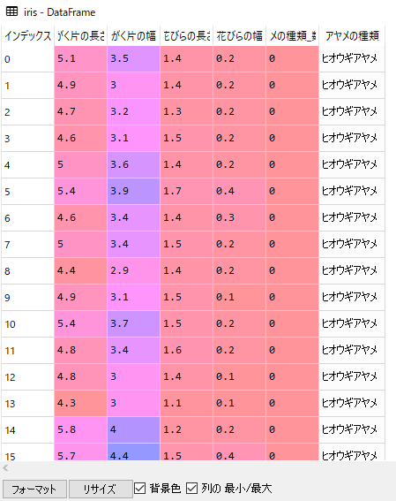
変数エクスプローラーのirisをダブルクリックするとデータフレームをみることが出来る

Slide 37
ロジスティック回帰でアヤメを分類する
がく片の長さでヒオウギアヤメとブルーフラッグを分類する
①学習モデルの選択(前回は線形回帰)
(モデル名) = LinearRegression()
②データを入れて学習させる
(モデル名).fit(説明変数,目的変数)
③傾き(偏回帰係数)と切片(定数項)を求める
(モデル名).coef_ #傾き
(モデル名).intercept_ #切片
④予測を行う
(モデル名).predict(新たな説明変数)

Slide 38
ロジスティック回帰でアヤメを分類する
がく片の長さでヒオウギアヤメとブルーフラッグを分類する
①学習モデルの選択(今回はロジスティック回帰)
(モデル名) = LogisticRegression()
②データを入れて学習させる
(モデル名).fit(説明変数,目的変数)
③傾き(偏回帰係数)と切片(定数項)を求める
(モデル名).coef_ #傾き
(モデル名).intercept_ #切片
④予測を行う
(モデル名).predict(新たな説明変数)
(モデル名).predict_proba(新たな説明変数）
①学習モデルの選択(前回は線形回帰)
(モデル名) = LinearRegression()
②データを入れて学習させる
(モデル名).fit(説明変数,目的変数)
③傾き(偏回帰係数)と切片(定数項)を求める
(モデル名).coef_ #傾き
(モデル名).intercept_ #切片
④予測を行う
(モデル名).predict(新たな説明変数)

Slide 39
# 5) 学習に用いる説明変数と目的変数を設定する
説明変数(目的を知るために使用する変数)：がく片の長さ→ｘ
目的変数(目的(分類や予測)となる変数)：アヤメの種類_数字→ｙ
df = iris[0:100]
x = df['がく片の長さ']
y = df[‘アヤメの種類_数字’]
print(x)
print(y)
irisの1行目から100行目まで(ヒオウギアヤメとブルーフラッグ)を取り出して、dfという名前の変数に代入

Slide 40
# 5) 学習に用いる説明変数と目的変数を設定する
説明変数(目的を知るために使用する変数)：がく片の長さ→ｘ
目的変数(目的(分類や予測)となる変数)：アヤメの種類_数字→ｙ
df = iris[0:100]
x = df['がく片の長さ']
y = df[‘アヤメの種類_数字’]
print(x)
print(y)
xに"がく片の長さ"、yに"アヤメの種類_数字”
の列の内容を代入

Slide 41
# 5) 学習に用いる説明変数と目的変数を設定する
説明変数(目的を知るために使用する変数)：がく片の長さ→ｘ
目的変数(目的(分類や予測)となる変数)：アヤメの種類_数字→ｙ
df = iris[0:100]
x = df['がく片の長さ']
y = df[‘アヤメの種類_数字’]
print(x)
print(y)
xに"がく片の長さ"、yに"アヤメの種類_数字”
の列の内容を代入
0 5.1
1 4.9
2 4.7
3 4.6
4 5.0
95 5.7
96 5.7
97 6.2
98 5.1
99 5.7
Name: がく片の長さ, Length: 100, dtype: float64
0 0
1 0
2 0
3 0
4 0
..
95 1
96 1
97 1
98 1
99 1
Name: アヤメの種類_数字, Length: 100, dtype: int64

Slide 42
# 5) 学習に用いる説明変数と目的変数を設定する
今回はxが"がく片の長さ"、yが"アヤメの種類_数字”なので
モデル名をmodel2とすれば、
①学習モデルの選択
model2 = LogisticRegression()
②データを入れて学習させる
model2.fit(x,y)
x = df['がく片の長さ']
y = df[‘アヤメの種類_数字']
このままではうまくいかない!?
このfit()に入れる説明変数は２次元配列(行列の形)でなければならないというルールがあるので、
このxを２次元配列に変換する必要がある

Slide 43
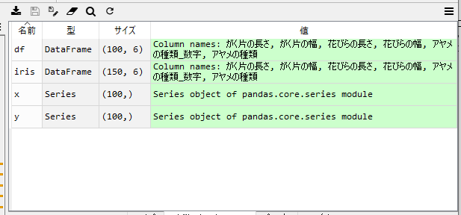
# 5) 学習に用いる説明変数と目的変数を設定する
データフレームを1列取り出すとSeries型という1次元配列になる
このxを２次元配列に変換する必要がある

Slide 44
pandas(前回のスライド)
pandasではデータフレームを使用してみます
変数 = pd.DataFrame(データ)
データは自分で作ることも出来ますが、外から読み込むことも出来ます。
 | 体重 | 身長 | 年齢
Aさん | 40 | 160 | 20
Bさん | 55 | 170 | 45
Cさん | 62 | 175 | 38
データフレームはこの形状でデータを扱うことが出来る

Slide 45
# 5) 学習に用いる説明変数と目的変数を設定する
x = df['がく片の長さ']
y = df[‘アヤメの種類_数字']
x = pd.DataFrame(df[‘がく片の長さ’])
y = df[‘アヤメの種類_数字']

Slide 46
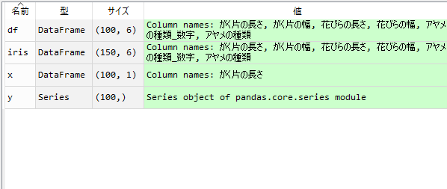
6) ヒオウギアヤメのがく片の長さとがく片の幅で線形回帰
xがデータフレームになっていることを確認

Slide 47
6) ヒオウギアヤメのがく片の長さとがく片の幅で線形回帰
線形回帰と同様
x = pd.DataFrame(df[‘がく片の長さ’])
y = df[‘アヤメの種類_数字']
model2 = LogisticRegression()
model2.fit(x, y)
print(model2.coef_)
print(model2.intercept_)

Slide 48
#7) 作った学習モデルで分類をする
学習モデルを作ったのでpredictで予測する
ではがく片の長さが4.5, 5, 7,0の時のブルーフラッグの確率は？
In
check1 = model2.predict([[4.5]])
print(check1)
check2 = model2.predict([[5.0]])
print(check2)
check3 = model2.predict([[7.0]])
print(check3))

Slide 49
#7) 作った学習モデルで分類をする
学習モデルを作ったのでpredictで予測する
ではがく片の長さが4.5, 5, 7,0の時のブルーフラッグの確率は？
In
check1 = model2.predict([[4.5]])
print(check1)
check2 = model2.predict([[5.0]])
print(check2)
check3 = model2.predict([[7.0]])
print(check3))
Out
print(check1)
[0]
print(check2)
[0]
print(check3)
[1]
ヒオウギアヤメ(=0)、ヒオウギアヤメ(=0)、ブルーフラッグ(=1)と予測された

Slide 50
#7) 作った学習モデルで分類をする
学習モデルを作ったのでpredictで予測する
ではがく片の長さが4.5, 5, 7,0の時のブルーフラッグの確率は？
In
check1 = model2.predict([[4.5]])
print(check1)
check2 = model2.predict([[5.0]])
print(check2)
check3 = model2.predict([[7.0]])
print(check3))
check4 = model2.predict_proba([[4.5]])
print(check4)
check5 = model2.predict_proba([[5.0]])
print(check5)
check6 = model2.predict_proba([[7.0]])
print(check6))
(モデル名).predict_proba()で確率を計算
Out
print(check1)
[0]
print(check2)
[0]
print(check3)
[1]
ヒオウギアヤメ(=0)、ヒオウギアヤメ(=0)、ブルーフラッグ(=1)と予測された

Slide 51
#7) 作った学習モデルで分類をする
学習モデルを作ったのでpredictで予測する
ではがく片の長さが4.5, 5, 7,0の時のブルーフラッグの確率は？
In
check1 = model2.predict([[4.5]])
print(check1)
check2 = model2.predict([[5.0]])
print(check2)
check3 = model2.predict([[7.0]])
print(check3))
check4 = model2.predict_proba([[4.5]])
print(check4)
check5 = model2.predict_proba([[5.0]])
print(check5)
check6 = model2.predict_proba([[7.0]])
print(check6))
(モデル名).predict_proba()で確率を計算
Out
print(check1)
[0]
print(check2)
[0]
print(check3)
[1]
print(check4))
[[0.95036498 0.04963502]]
print(check5)
[[0.79665518 0.20334482]]
print(check6))
[[0.00682033 0.99317967]]
[[(ヒオウギアヤメの確率) (ブルーフラッグの確率)]]
ヒオウギアヤメ(=0)、ヒオウギアヤメ(=0)、ブルーフラッグ(=1)と予測された

Slide 52
#8) 説明変数を2つ使って分類する①
がく片の長さと幅の2つの変数だとどうなる？
x = pd.DataFrame(df[‘がく片の長さ’])
y = df[‘アヤメの種類_数字']
model2 = LogisticRegression()
model2.fit(x, y)
print(model2.coef_)
print(model2.intercept_)

Slide 53
#8) 説明変数を2つ使って分類する①
がく片の長さと幅の2つの変数だとどうなる？
x = pd.DataFrame(df[‘がく片の長さ’])
y = df[‘アヤメの種類_数字']
model2 = LogisticRegression()
model2.fit(x, y)
print(model2.coef_)
print(model2.intercept_)
x = pd.DataFrame(df[['がく片の長さ','がく片の幅']])
y = df['アヤメの種類_数字']
model2 = LogisticRegression()
model2.fit(x, y)
print(model2.coef_)
print(model2.intercept_)

Slide 54
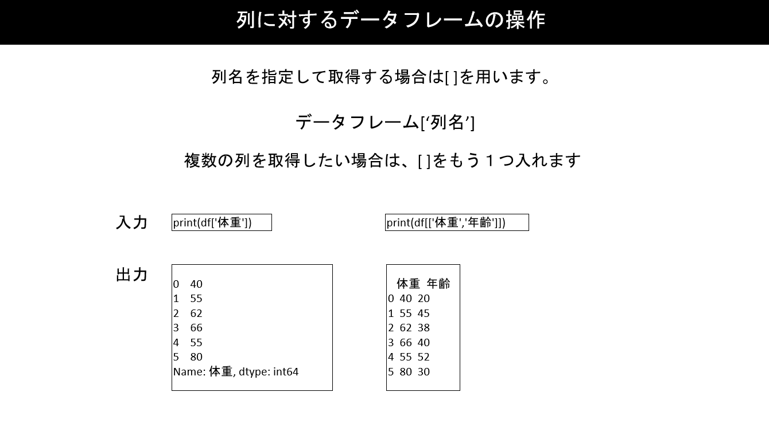
#8) 説明変数を2つ使って分類する①
がく片の長さと幅の2つの変数だとどうなる？
x = pd.DataFrame(df[‘がく片の長さ’])
y = df[‘アヤメの種類_数字']
model2 = LogisticRegression()
model2.fit(x, y)
print(model2.coef_)
print(model2.intercept_)
x = pd.DataFrame(df[['がく片の長さ','がく片の幅']])
y = df['アヤメの種類_数字']
model2 = LogisticRegression()
model2.fit(x, y)
print(model2.coef_)
print(model2.intercept_)

Slide 55
#９) 説明変数を2つ使って分類する②
がく片の長さと幅が、(4.5 , 3.2)､(5.0 , 5.5)、(7.0, 6.0)の時は？
-1

Slide 56
#９) 説明変数を2つ使って分類する②
がく片の長さと幅が、(4.5 , 3.2)､(5.0 , 5.5)、(7.0, 6.0)の時は？
check7 = model2.predict_proba([[4.5,3.2]])
print(check7)
check8 = model2.predict_proba([[5.0, 5.5]])
print(check8)
check9 = model2.predict_proba([[7.0, 6.0]])
print(check9)
-1

Slide 57
#９) 説明変数を2つ使って分類する②
がく片の長さと幅が、(4.5 , 3.2)､(5.0 , 5.5)、(7.0, 6.0)の時は？
check7 = model2.predict_proba([[4.5,3.2]])
print(check7)
[[0.95781722 0.04218278]]
check8 = model2.predict_proba([[5.0, 5.5]])
print(check8)
[[9.99803356e-01 1.96643916e-04]]
check9 = model2.predict_proba([[7.0, 6.0]])
print(check9)
[[0.97991578 0.02008422]]
-1
9.99803356e-01 は 9.99803356 × 10

Slide 58
まとめ
機械学習の一歩目として、
線形回帰とロジスティック回帰を実践しました
①学習モデルの選択(今回は線形回帰)
(モデル名) = LinearRegression()
②データを入れて学習させる
(モデル名).fit(説明変数,目的変数)
③傾き(偏回帰係数)と切片(定数項)を求める
(モデル名).coef_ #傾き
(モデル名).intercept_ #切片
④予測を行う
(モデル名).predict(新たな説明変数)
①学習モデルの選択(今回はロジスティック回帰)
(モデル名) = LogisticRegression()
②データを入れて学習させる
(モデル名).fit(説明変数,目的変数)
③傾き(偏回帰係数)と切片(定数項)を求める
(モデル名).coef_ #傾き
(モデル名).intercept_ #切片
④予測を行う
(モデル名).predict(新たな説明変数)
(モデル名).predict_proba(新たな説明変数）
次回はもっと多くの機械学習に触れてみたいと思います

Slide 59
他の説明変数でも試してみよう
ヒオウギアヤメとブルーフラッグのデータを用いて、
花びらの長さと幅を説明変数としてロジスティック回帰を行い、
花びらの長さが３.２、花びらの幅が1.1の時の
ブルーフラッグである確率を求めよう
ブルーフラッグとバージニカのデータを用いて、
花びらの長さと幅を説明変数としてロジスティック回帰を行い、
花びらの長さが３.２、花びらの幅が1.1の時の
ブルーフラッグである確率を求めよう

